Slide 1

CHÀO MỪNG
Các em đến với tiết học
LỊCH SỬ 6

Slide 2



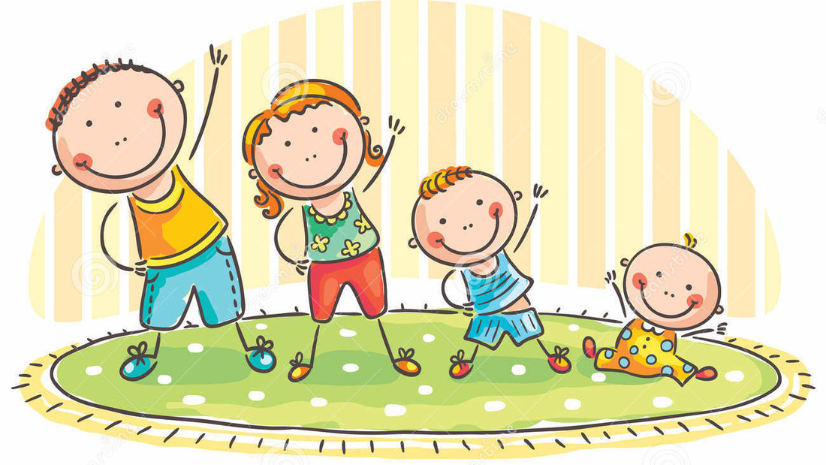

KHỞI ĐỘNG

Slide 3
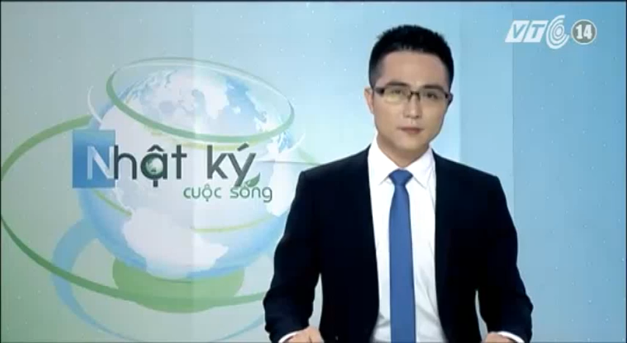


Xem video và trả lời câu hỏi

Slide 4

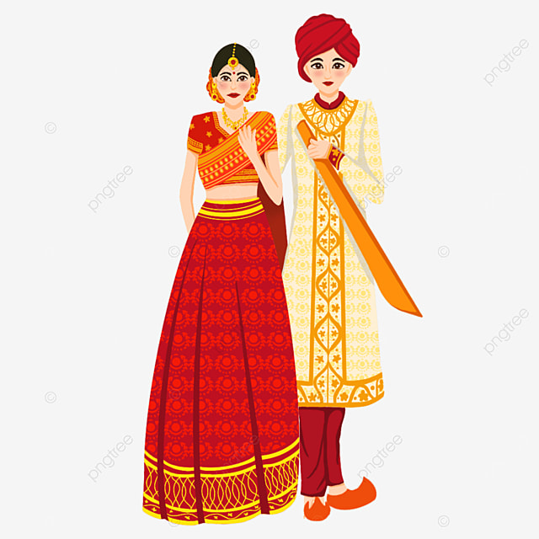
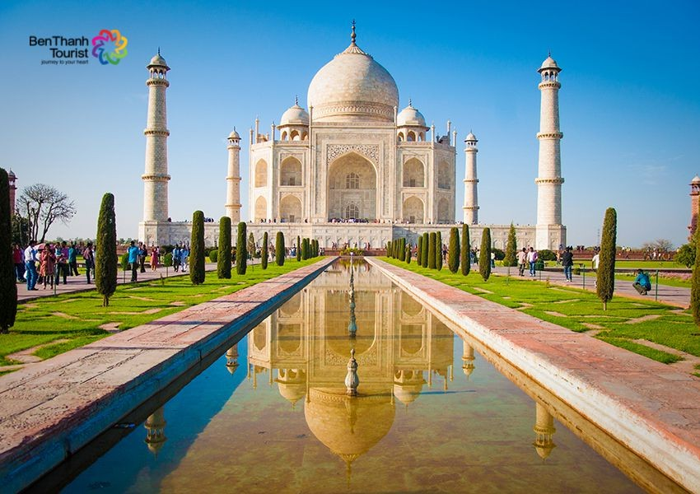
TIẾT 15, 16 – BÀI 7:
ẤN ĐỘ CỔ ĐẠI

Slide 5



Nội dung chính
1. Điều kiện tự nhiên ở lưu vực sông Ấn và sông Hằng
2. Chế độ xã hội của Ấn Độ
3. Những thành tựu văn hoá tiêu biểu của Ấn Độ

Slide 6
1. Điều kiện tự nhiên ở lưu vực sông Ấn và sông Hằng

Slide 7
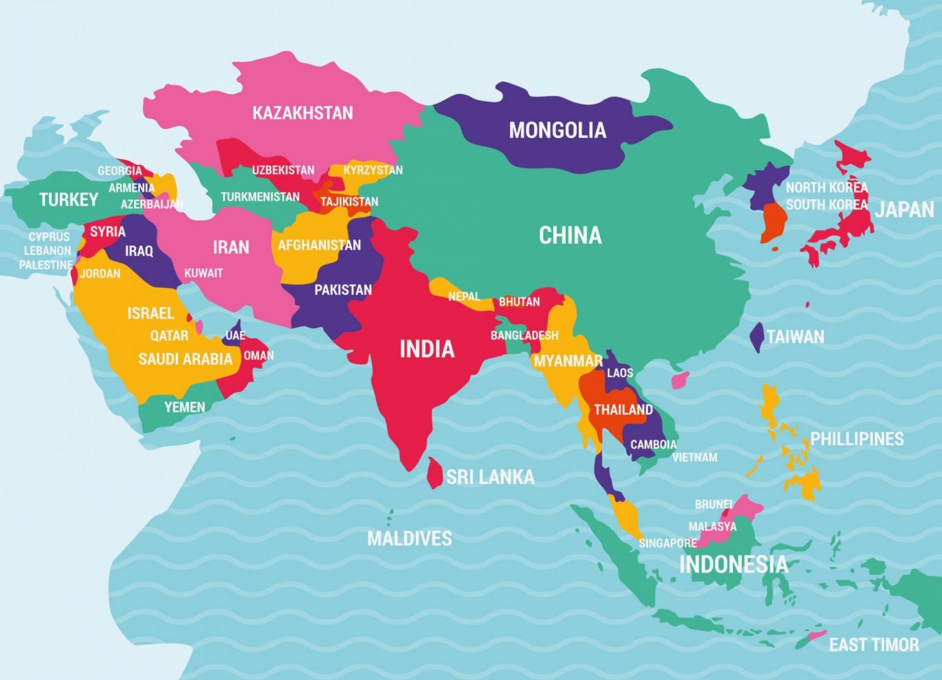
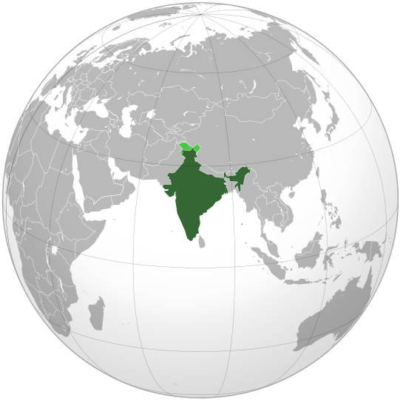
Bản đồ châu Á
CHINA
Indian

Slide 8
Vị trí
Thuộc khu vực Nam Á.
Diện tích
Indian
3.280.483 km2 (lớn thứ 7 thế giới)
Thủ đô
Niu Đê-li

Slide 9
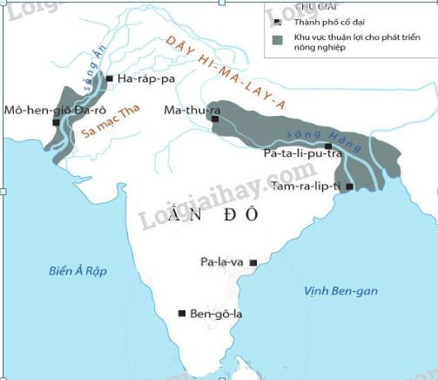
HOẠT ĐỘNG NHÓM:
Quan sát hình 7.2 lược đồ Ấn Độ cổ đại
kết hợp với thông tin SGK trang 31 hoàn thành phiếu học tập sau:
PHIẾU HỌC TẬP
Điều kiện tự nhiên ở lưu vực sông Ấn và sông Hằng
Địa hình | …………………………………………………………………………………………………………………………………………….
Khí hậu | ……………………………………………………………………………………………………………………………………………….
Sông ngòi | ……………………………………………………………………………………………………………………………………………….
Điều kiện tự nhiên có ảnh hưởng như thế nào đến sự hình thành nền văn minh Ấn Độ? ………………………………………………………………………………………………………………………………………………………………………………………………………

Slide 10
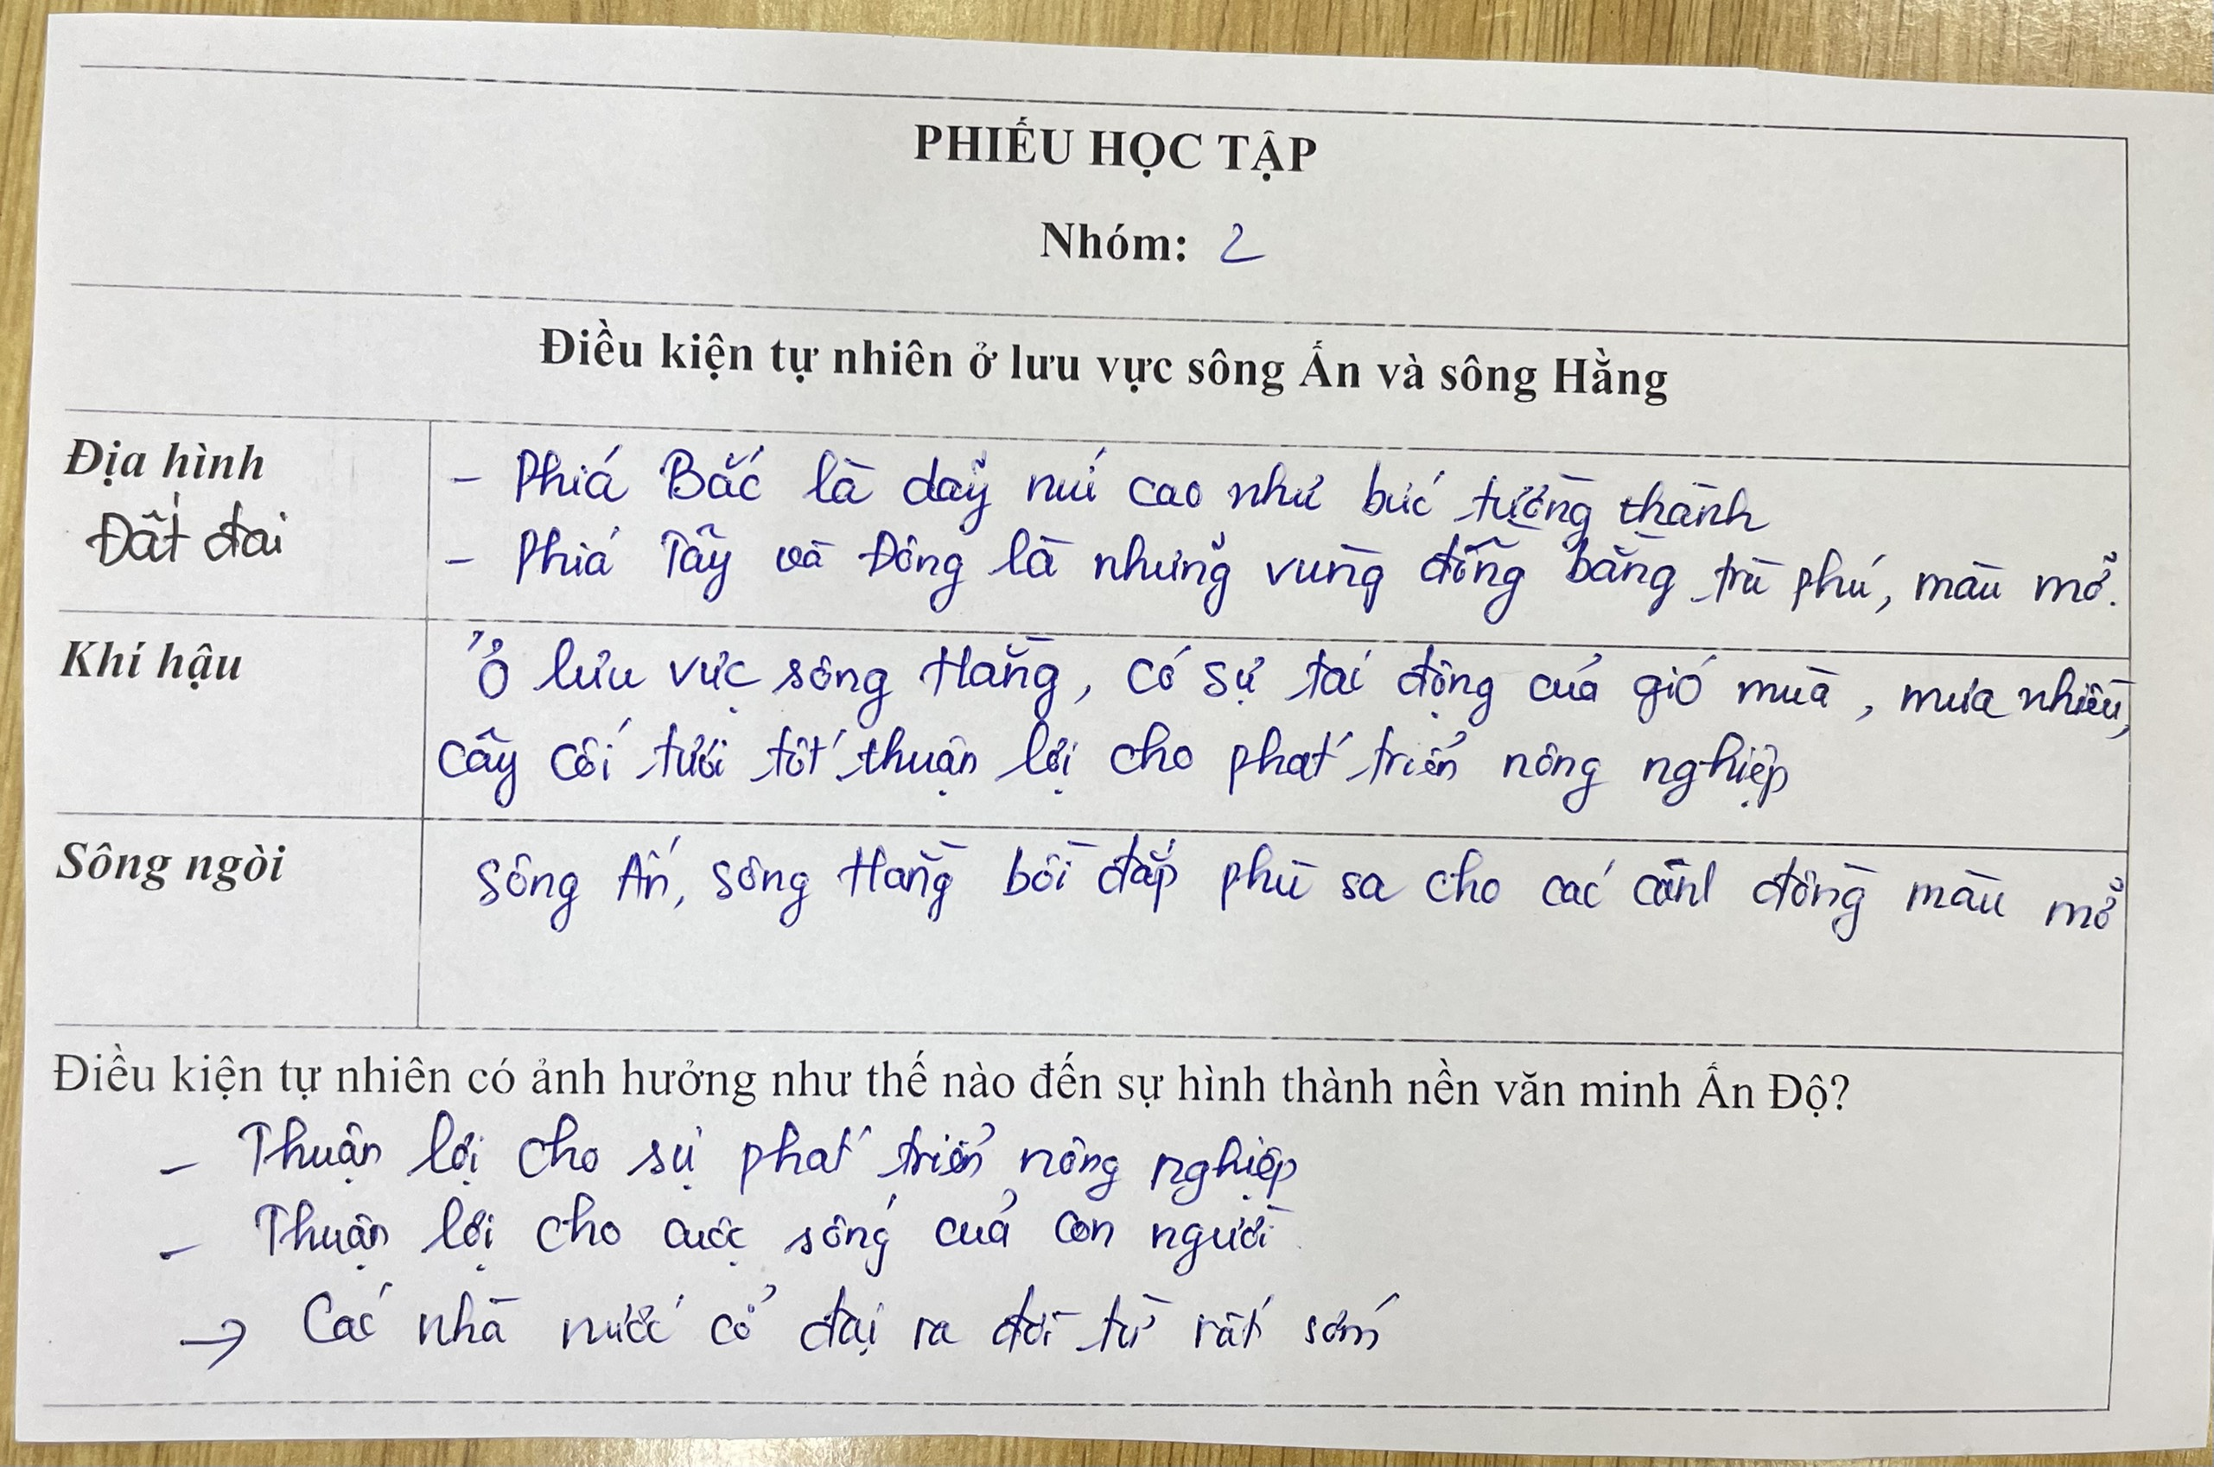

Slide 11
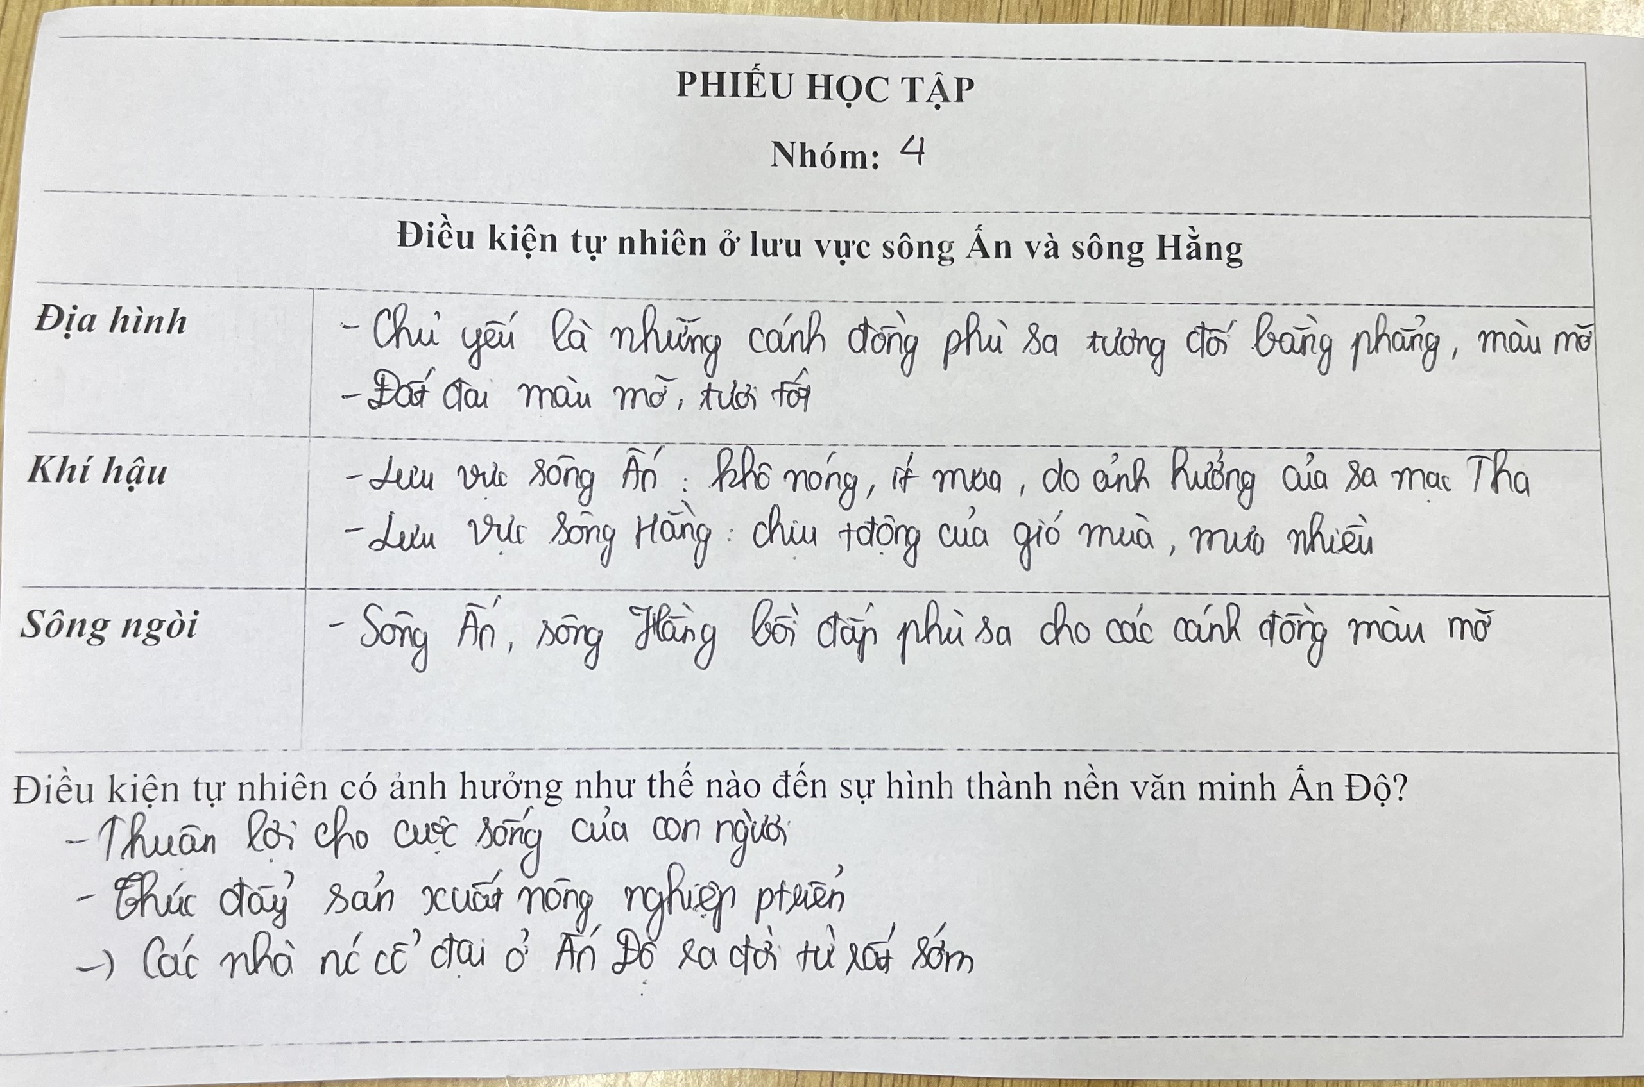

Slide 12
PHIẾU HỌC TẬP
Điều kiện tự nhiên ở lưu vực sông Ấn và sông Hằng
Địa hình Đất đai | - Chủ yếu là những vùng đồng bằng phù sa tương đối bằng phẳng. - Đất đai phù sa màu mỡ.
Khí hậu | + Lưu vực sông Ấn: Khô nóng, ít mưa do chịu ảnh hưởng của sa mạc Tha. + Lưu vực sông Hằng: Chịu sự tác động của gió mùa, mưa nhiều.
Sông ngòi | Sông Ấn, sông Hằng cung sấp nguồn nước dồi dào, bồi đắp phù sa cho những cánh đồng màu mỡ.
Điều kiện tự nhiên có ảnh hưởng như thế nào đến sự hình thành nền văn minh Ấn Độ? Thuận lợi cho cuộc sống của con người. Thúc đẩy kinh tế nông nghiệp phát triển => Các nhà nước cổ đại ra đời rất sớm ở lưu vực hai dòng sông.

Slide 13
2. Chế độ xã hội của Ấn Độ

Slide 14
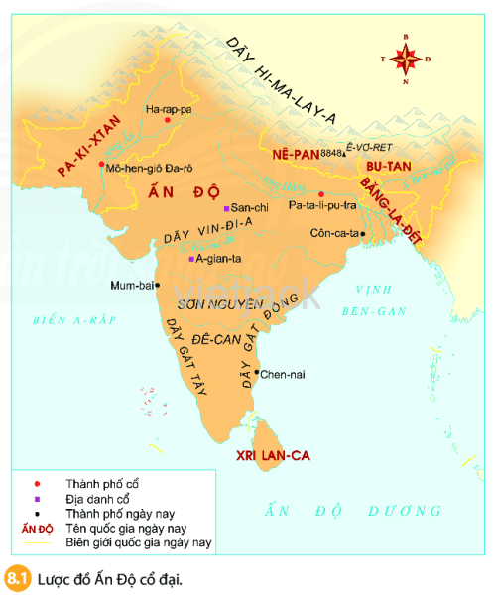
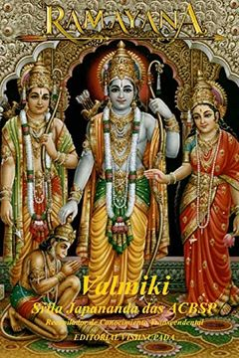
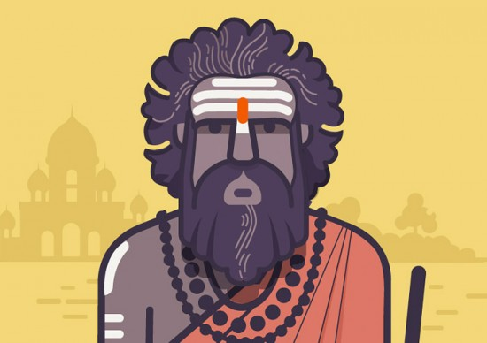
Người Đra-vi-đa
Người A-ri-a
2500TCN
1500TCN

Slide 15
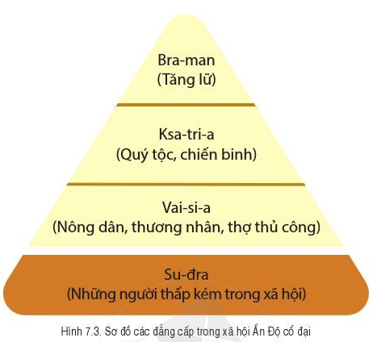

Slide 16
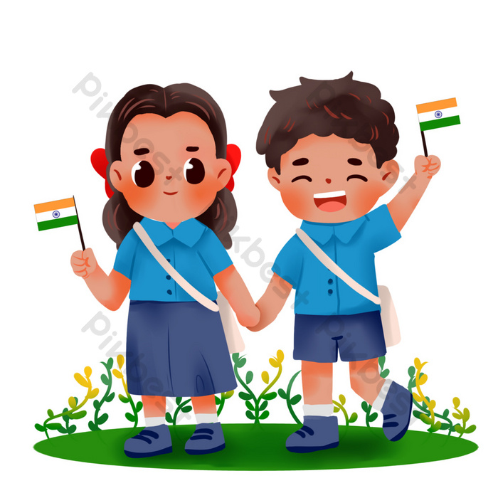
Lắng nghe câu chuyện và trả lời các câu hỏi:
Nhận xét về chế độ đẳng cấp Vác-na.
Theo em việc phân chia đăng cấp có đúng không? Vì sao?

Slide 17
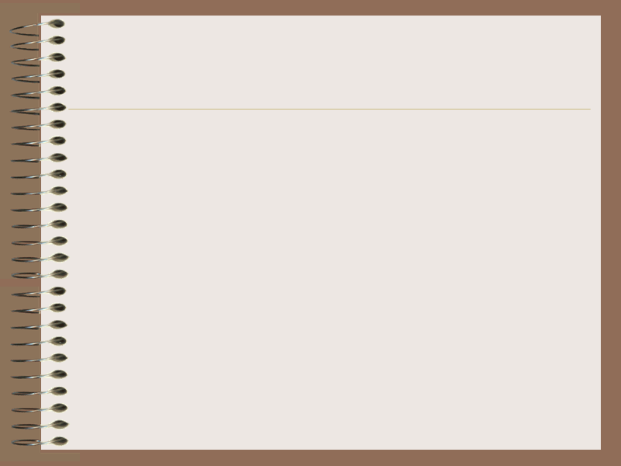
Ở Ấn Độ có 1 thôn làng rất to, trong làng có một gia đình Bra-man vô cùng giàu có. Ở làng này có 1 cậu bé tên là Athira rất đáng yêu, chỉ có nước da không được trắng như những cậu bé khác. Vì vậy các cậu bé nghi ngờ cậu không phải là Bra-man.
Một hôm, mấy câu bé Bra-man tan học về nhà muốn bắt Athira phải sách cặp cho mình, cậu không chịu, liền bị chúng đánh đòn, chửi mắng:
- Đồ lạc loài!
Athira trở về nhà, gục vào đầu gối mẹ, hỏi:
- Vì sao mọi người bảo con không phải là Bra-man?
Bà mẹ ôm hôn Athira:
- Con ơi, mặc kệ chúng. Mẹ con ta là Bra-man từ tỉnh khác đến đây...
- Nhưng Bbra-man có thể làm tăng lữ, họ còn luôn luôn được đi dự tiệc của
Bra-man, vì sao mẹ con ta không được đi? Vì sao còn không cho chúng ta cùng ăn với họ?
Athira biết rằng trong làng cậu cũng giống như ở trong cả nước Ấn Độ đều chia thành 4 đẳng cấp. Bra-man là chủ mọi thứ trong làng. Su-đra và “tiện dân ” bị mọi người khinh thường nhất. Athira suy nghĩ, chẳng may mình bị đuổi ra khỏi Bra-man, trở thành Su-đra hay “tiện dân ” thì đáng sợ biết chừng nào?
Những ngờ vưc vẫn cứ là ngờ vực, mọi người không tìm ra chứng cứ.

Slide 18
Ít lâu sau, Athira vào học trường của Bra-man. Ở trường học này phải học kinh điển tôn giáo Hin-đu là “Kinh Vê-đa” và “Luật Ma-nu”. Các thầy Bra-man mang một bộ luật ra giảng cho các học trò về lịch sử vẻ vang của Bra-man. Athira lắng nghe, bất chợt hỏi?
- Thưa thầy, vì sao lại phân chia mọi người thành 4 đẳng cấp?
Thầy bực dọc nhìn cậu, rồi lật giở bộ “Kinh Vê-đa”” nói với giọng cứng ngắt:
- Sách kinh đã viết rất rõ ràng rằng: Thần Bra-man là đấng tối cao sáng tạo ra vũ trụ và muôn loài. Người đã dùng miệng của mình để tạo ra Bra-man, dùng tay để tạo ra
Ksa-tri-a, dùng đầu gối tạo ra Vai-si-a và dùng bàn chân của mình tạo ra Su-đra. Đẳng cấp cao thấp đều do thần quyết định.
Athira nghe giảng vẫn nghi ngờ hoặc không hiểu liền hỏi:
- Thưa thầy, thế thì có 1 ngày nào đó? Bra-man sẽ có thể bến thành Su-đra.
Su-đra biến thành Bra-man đươc không?
- Ừ trừ phi chết đi đầu thai ở kiếp sau - Thầy giáo rành rọt nói từng tiếng: Con người đang sống mãi mãi bao giờ thay đổi được địa vị. Giữa các đẳng cấp khác nhau, không được kết hôn với nhau, người không cùng đẳng cấp cũng không được ngồi ăn chung. Vì thế các trò là con em Bra-man thì nhất định phải biết quý trọng thân thế và danh giá của mình.
Athira càng sợ hãi, trong lòng lo lắng, chẳng may mình không phải Bra-man thì làm thế nào?

Slide 19
Trong một ngày ảm đạm, thầy tu Bra-man cho họp toàn thể dân làng trên bãi đất rộng đầu làng. Đây là cuộc trừng phạt những người phạm tội.
Sau khi trừng phạt một tên “tiện dân ” bằng cách dẫm lên bục, mấy người nắm chặt đầu, cắt lưỡi anh ta, lấy dùi nung đỏ đâm vào mồm, rồi lại rót dầu sôi vào mồm, vào tai anh ta….Thầy tu kể tội trạng của người này là đã nói xấu sau lưng đối với một thầy tu Bra-man.
Bỗng vị thầy tu cao giọng tuyên bố: Hôm nay chúng ta sẽ đuổi một kẻ giả mạo là Bra-man. Đó chính là nó…Thầy tu chỉ tay và Athira
Câu bé hồn bay phách lạc sợ hãi vùi đầu vào trong lòng mẹ
Vị thầy tu chỉ vào mẹ con Athira và nói lớn:
- Mụ đàn bà này cũng không phải lấy chồng Bra-man. Hôm qua một vị Bra-man đã phát giác rằng mụ đã lấy một Su-đra. Mọi người nhìn xem đứa con của mụ, nước da đen đủi, có giống với người Bra-man? Bắt đầu từ hôm nay, ta tuyên bố cả nhà mụ là “tiện dân ”
Kể từ hôm đó, Athira và mẹ bị đuổi ra ở ngoài làng, mãi mãi không được tiếp xúc với người Bra-man. Mẹ con đi đường, trên người phải mang theo dấu hiệu của kẻ tiện dân, mồm phải luôn luôn phát ra những âm thanh riêng biệt, hoặc gõ vào chiếc lọ sành để cho người ở các đẳng cấp trên tránh khỏi phải gặp họ, vì họ đã trở thành “những người không thể đến gần”
Mẹ của Athira không chịu nổi cơn đau đớn này, ít lâu sau thì chết. Athira ôm xác mẹ, phẫn uất mà gào lên rằng: Vì sao con người phải phân chia ra đẳng cấp thế này?

Slide 20
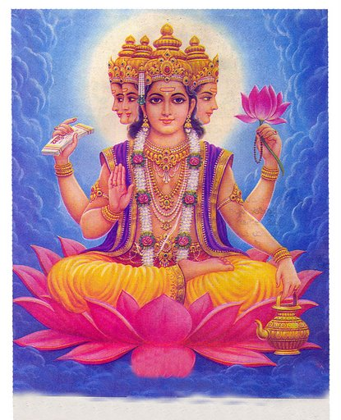

Slide 21
Bra-man
(Tăng lữ)
Ksa-tri-a
(Quý tộc, chiến binh)
Vai-si-a
(Nông dân, thương nhân, thợ thủ công)
Su-dra
(Những người thấp kém trong xã hội)
Pa-ri-a
(Sự không thừa nhận)

Slide 22
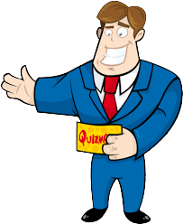

Sau khi tìm hiểu về đất nước Ấn Độ em cảm thấy ấn tượng nhất điều gì ở đất nước này? Hãy tìm hiểu rõ hơn và giới thiệu với các bạn ở tiết học hôm sau

Slide 23
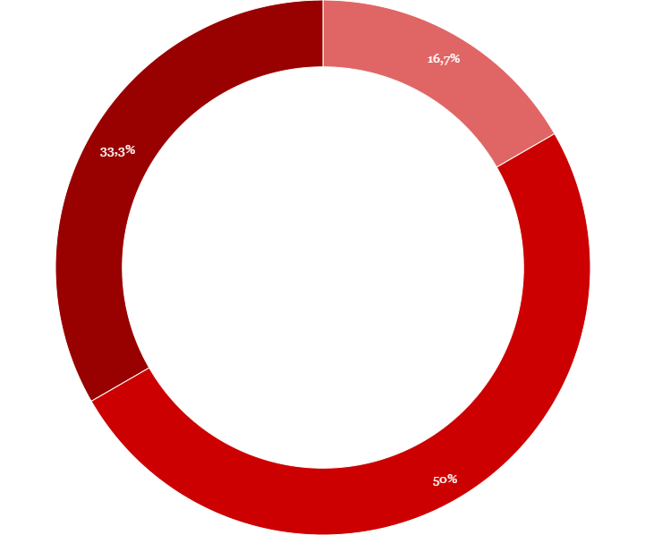
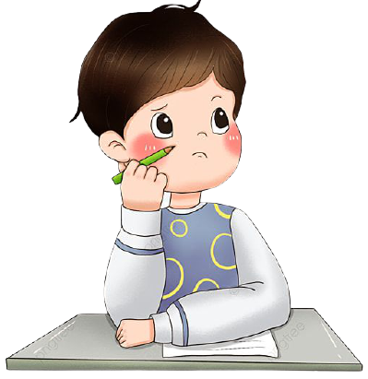
- HỌC VÀ XEM LẠI CÁC CÂU HỎI TRONG BÀI ĐÃ HỌC.
- CHUẨN BỊ NHỮNG THÀNH TỰU VĂN HOA TIÊU BIỂU CỦA ẤN ĐỘ THỜI KÌ CỔ ĐẠI
DẶN DÒ

Slide 24


CẢM ƠN SỰ THEO DÕI CỦA CÁC EM!

